Slide 1
数字证书

Slide 2
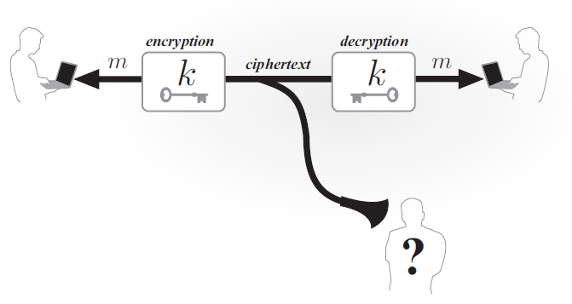
 | 私密性 | 完整性 | 不可抵赖性
对称 | Enc | Hash+MAC
非对称/公钥 | Enc | Hash+Signature | Hash+Signature

Slide 3
内容
数字证书
  CA
  证书吊销列表
  在线证书状态协议
证书链
  交叉认证
公钥基础设施

Slide 4
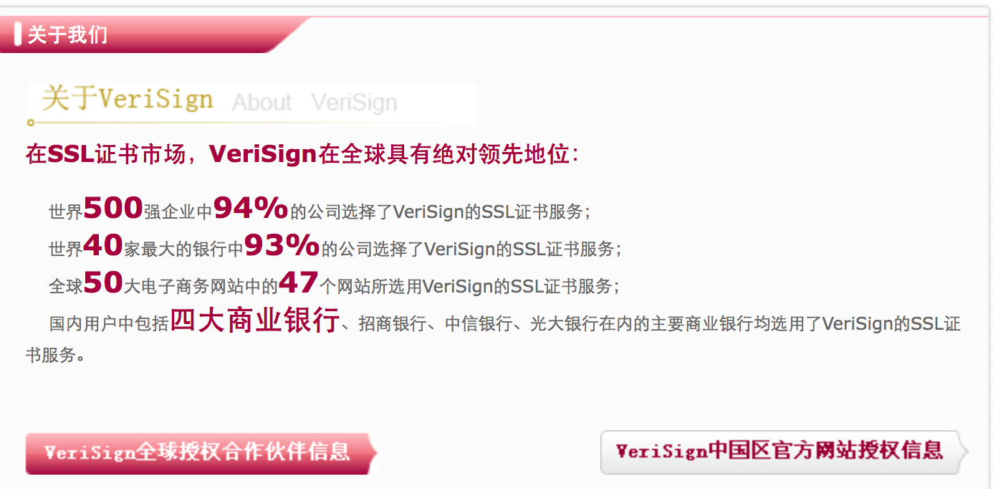
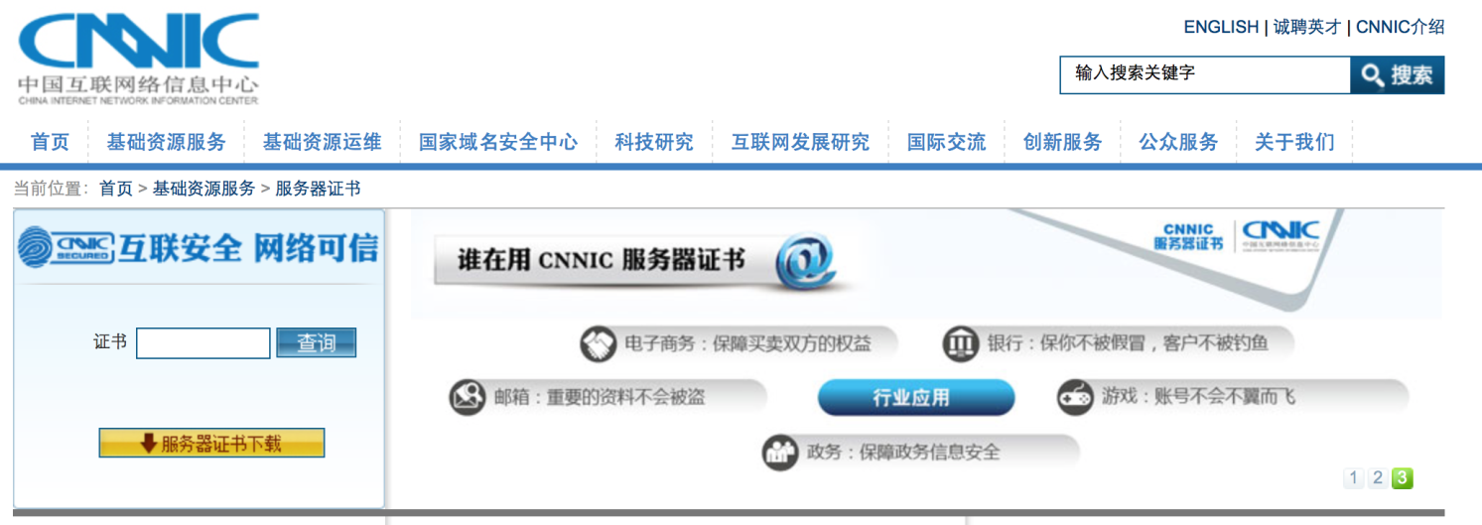
权威机构 (CA)

Slide 5
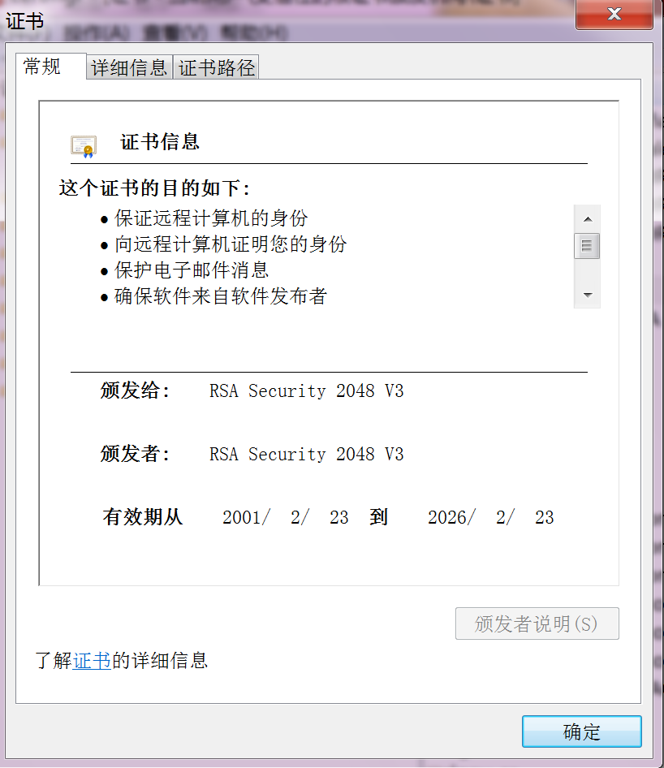
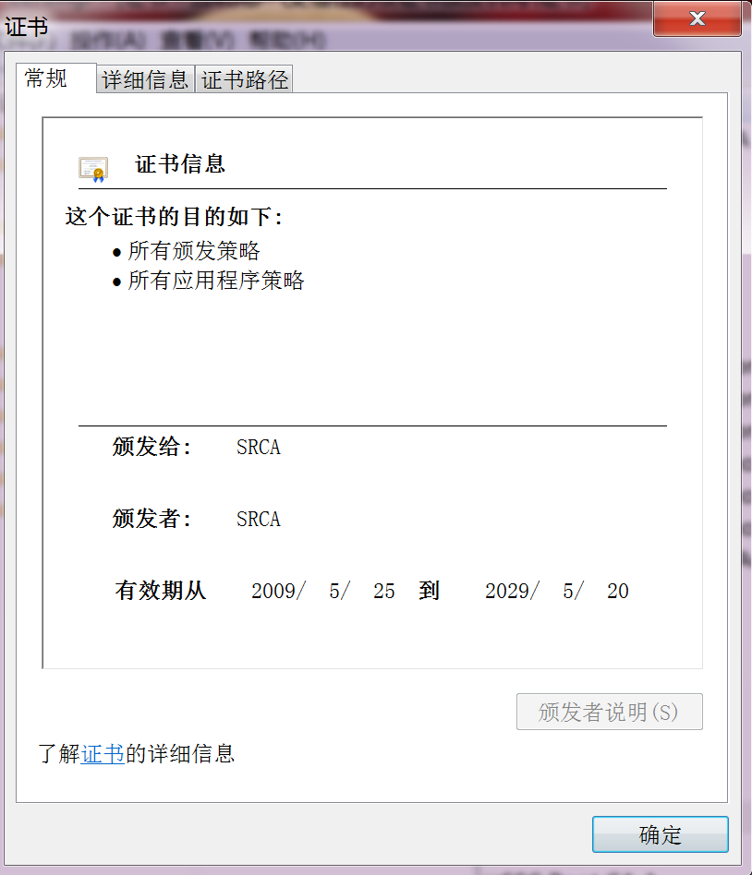
数字证书

Slide 6
数字证书
版本。X.509 版本号。
序列号。证书颁发机构 (CA) 分配给证书的唯一序列号。序列号对于给定 CA 颁发的所有证书都是唯一的。
签名算法。CA 用于对证书进行数字签名的哈希算法。
颁发者。有关颁发证书的 CA 的信息。
有效起始日期。证书有效期的开始日期。
有效终止日期。证书有效期的最终日期。
主题。向其颁发证书的个人、计算机、设备或 CA 的名称。如果企业中的域成员服务器上存在颁发 CA，则它在企业中将是可分辨名称。否则，它可以是全名和电子邮件名或其他个人标识符。
公钥。与证书关联的公钥类型和长度。
指纹算法。为数字签名生成数据摘要（即指纹）的哈希算法。
指纹。证书数据的摘要（即指纹）。
友好名称。（可选）要使用的显示名称而不是“主题”字段中的名称。
增强型密钥用法。（可选）可以使用此证书的目的。

Slide 7
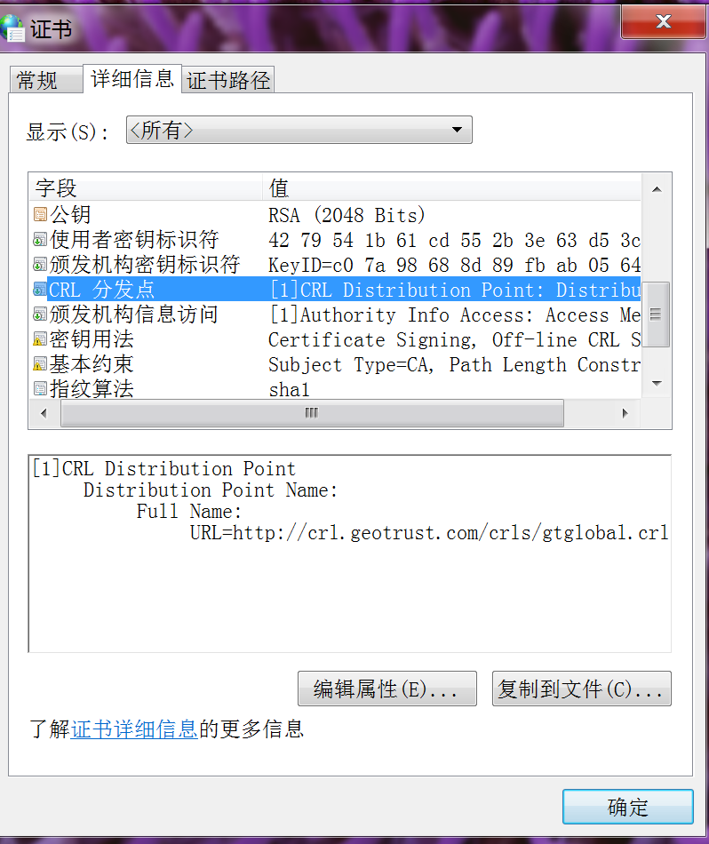
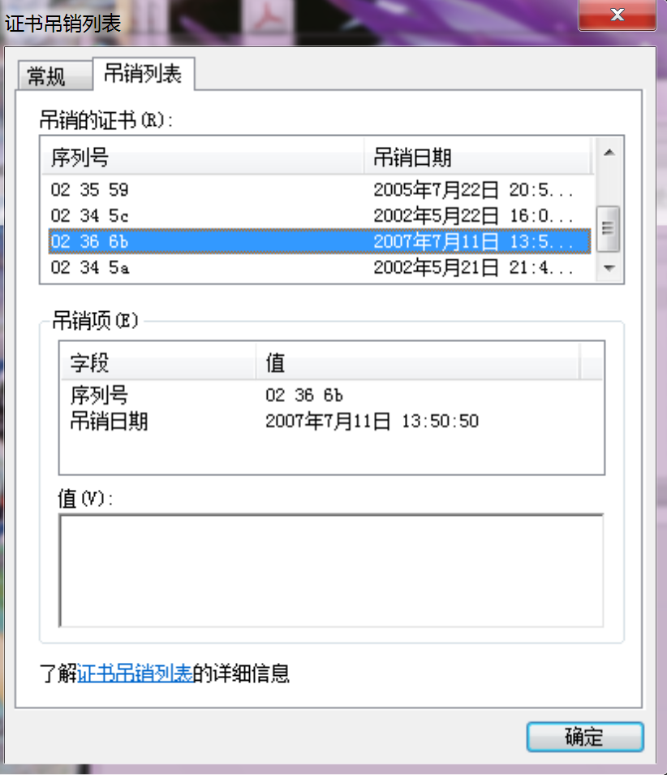
证书吊销列表

Slide 8
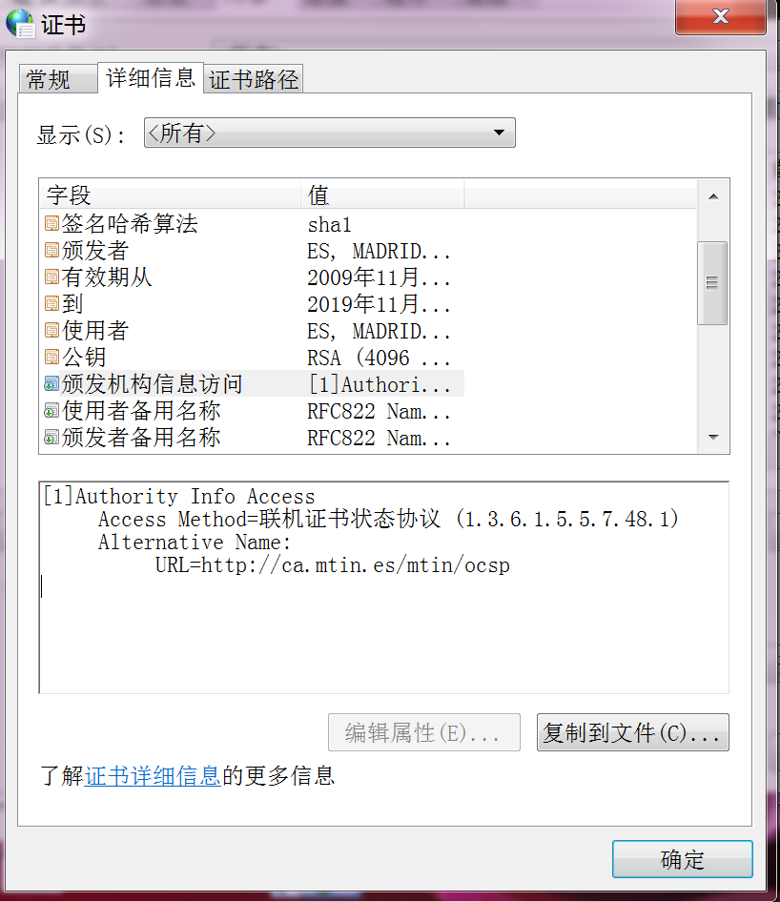
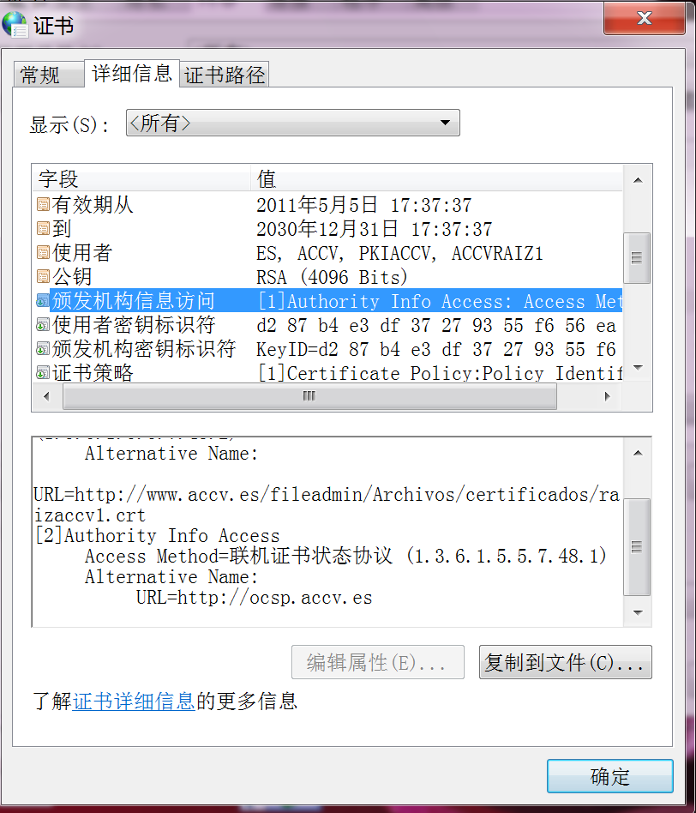
在线证书状态协议
Online Certificate Status Protocol

Slide 9
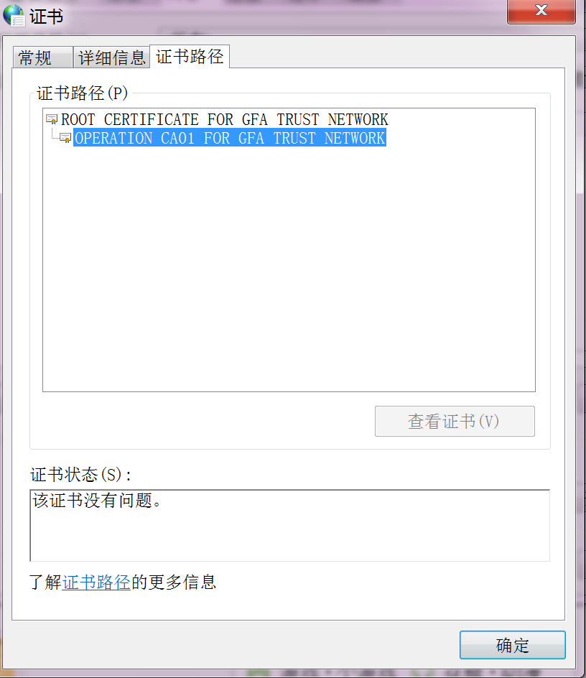
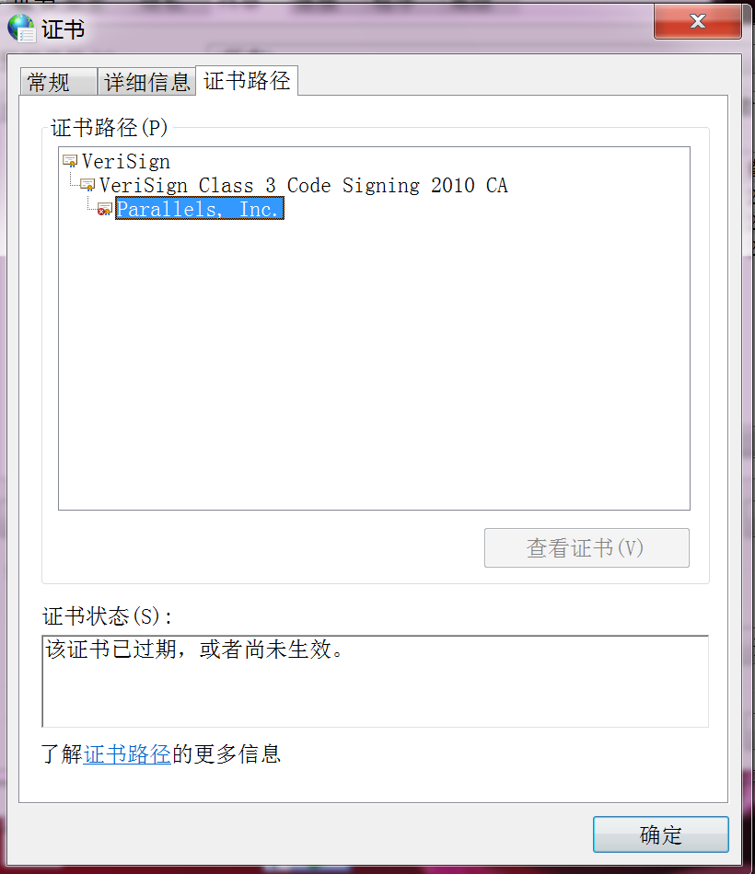
证书链

Slide 10
数字证书

Slide 11
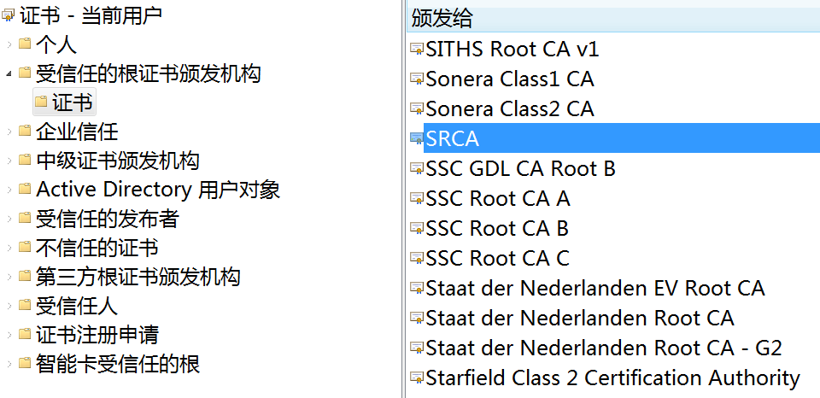
所有策略
Win+R: certmgr.msc
选择证书，右键属性

Slide 12
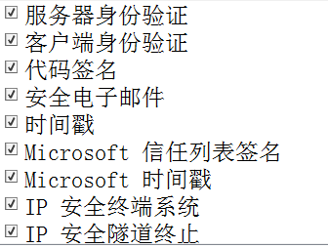
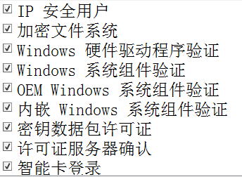
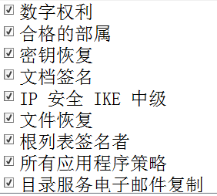
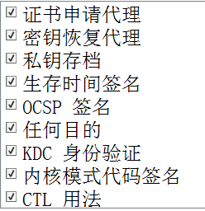
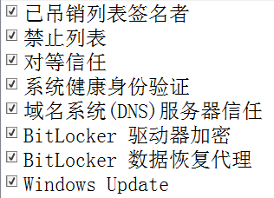
所有策略

Slide 13
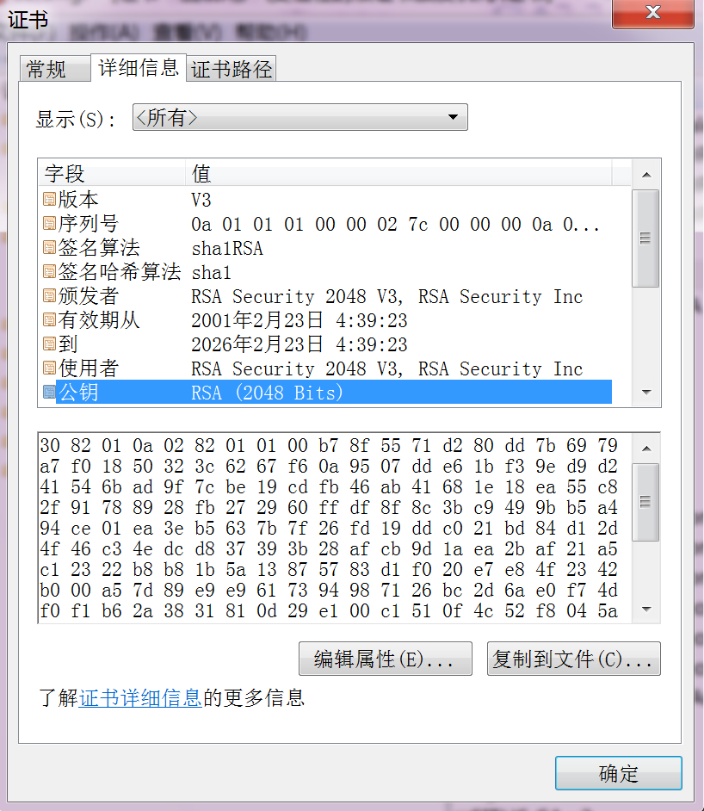
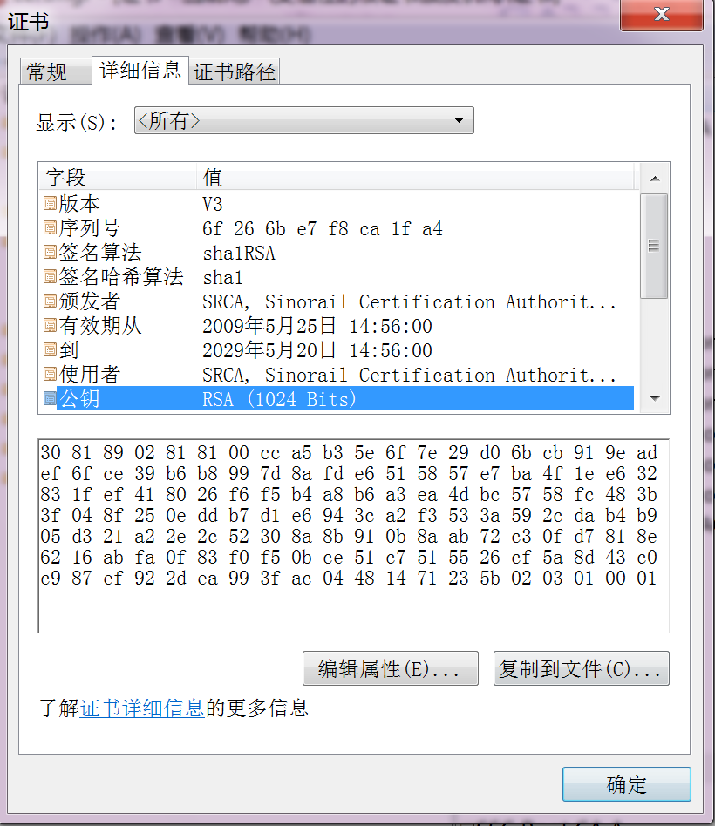
数字证书

Slide 14
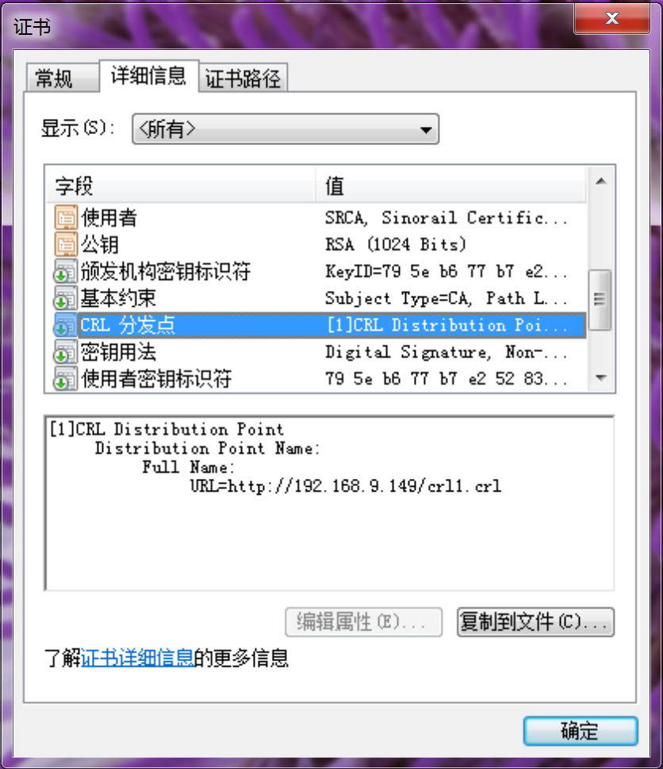
证书吊销列表
10.0.0.0-10.255.255.255
172.16.0.0-172.31.255.255
192.168.0.0-192.168.255.255

Slide 15
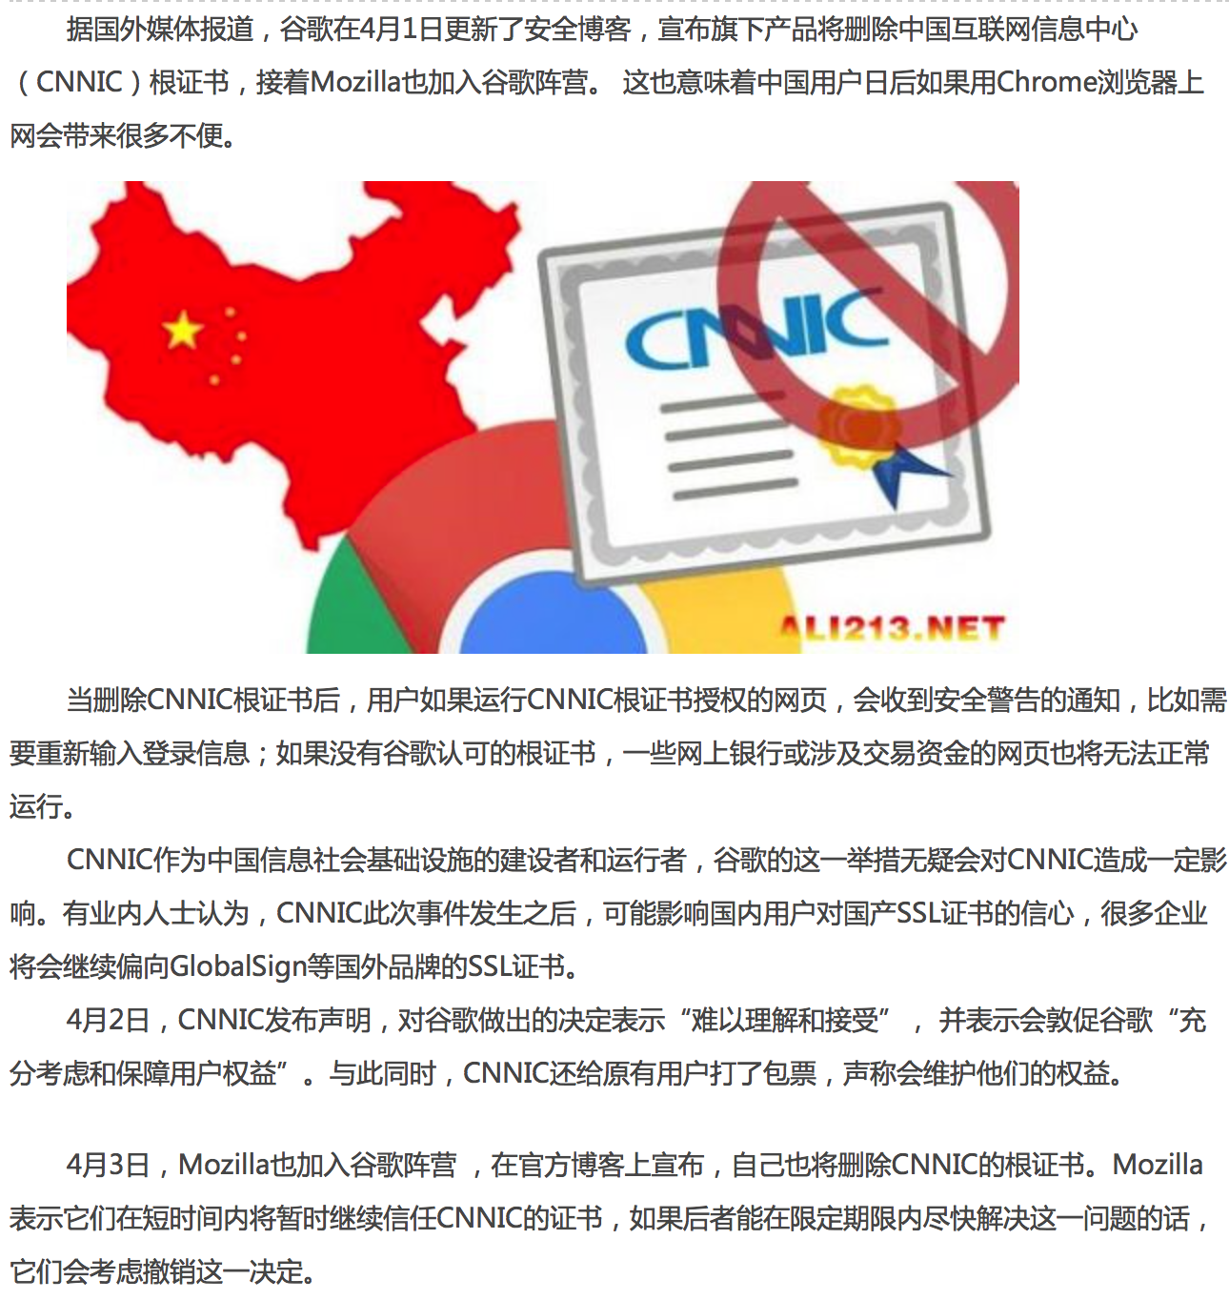

Slide 16
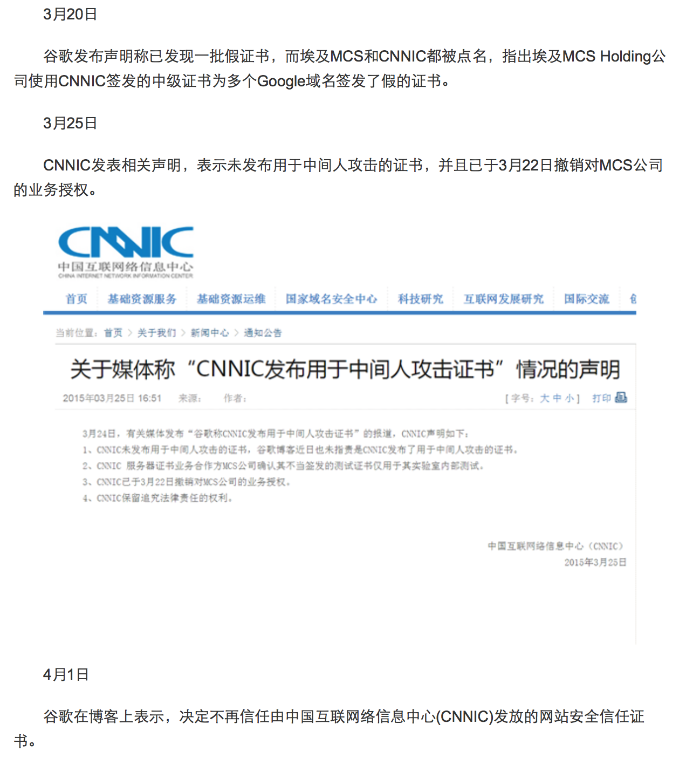

Slide 17
